Slide 1
Дәреснең темасы:
Координаталар яссылыгы
Математика 6 класс
Төзеде: югары квалификацион категорияле
математика, информатика һәм МКТ
укытучысы Гарифуллина Раилә Рифкать кызы

Slide 2
Максат:
Бирелгән координаталары буенча нокталарны билгеләү;
Координаталар яссылыгында билгеләнгән нокталарның
координаталарын табарга өйрәтү.
Дәрескә куелган бурычлар:
Укучыларны координаталар яссылыгы белән таныштыру.
Координаталар яссылыгында ориентлашырга өйрәтү.
Телдән әйтелгән координаталарны кабул итәргә өйрәтү.
Координаталар яссылыгында геометрик фигураларны
төгәл һәм пөхтә башкарырга өйрәтү.
Укучыларны иҗади эшләргә этәрү.
Презентация ярдәмендә укучыларның активлыгын арттыру.
Математика фәненә мәхәббәт һәм кызыксынуны үстерү.

Slide 3
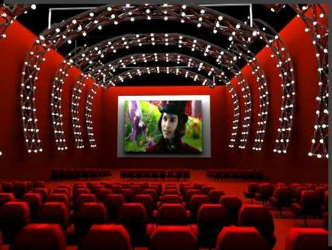
Кинотеатрга баргач үз урыныңа утыру өчен
ике координатаны төгәл белү шарт:
рәт номерын һәм рәттәге урындык номерын.

Slide 4
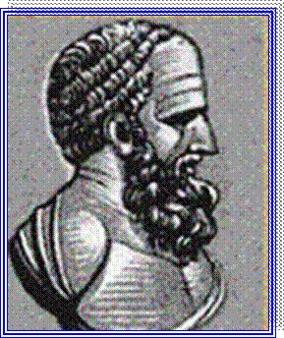
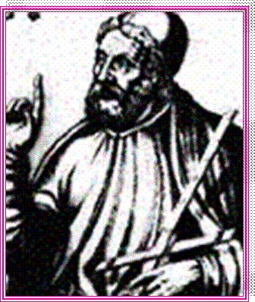
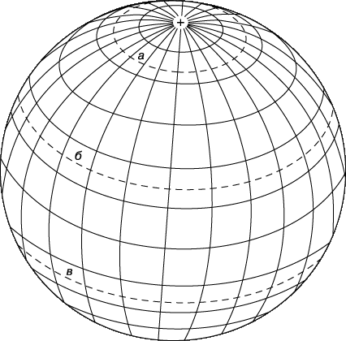
Географик координаталар системасы
Безнең эрага кадәр 100 ел элек Борынгы грек галиме Гиппарх җир шары картасын параллельләр һәм меридианнар ярдәмендә күрсәтүне, ягъни җир өстендәге ноктаның торышын ике сан белән билгеләүне, бүгенге көндә безгә бик таныш булган географик координаталарны: киңлек һәм озынлык кертүне һәм аларны саннар ярдәмендә билгеләүне тәкъдим иткән .
Безнең эраның II гасырында борынгы грек астрономы Клавдий Птолемей географик координаталар сыйфатында киңлек һәм озынлыкны кулланган.
Параллельләр-
киңлекләр,
меридианнар-
озынлыклар

Slide 5
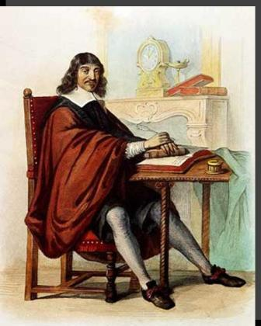
Рене Декарт (1596-1650) француз философы, математик. Декартның максаты математик законнарга нигезләнеп табигатьне тасвирлау була. Декарт 1637 нче елда «Геометрия» китабында координаталарны ничек кулланырга икәнлеген тасвирлап бирә, шуңа күрә турыпочмаклы координаталар системасын еш кына Декарт исеме белән йөртәләр.

Slide 6
Координаталар
башлангычы
M ноктасының координаталары
нинди ? ( х;у )- ?
Ординаталар күчәре
y
5
4
3
2
1
Абсцисса
Ордината
КООРДИНАТАЛАР
м
( 5;2 )
СИСТЕМАСЫ
Абсциссалар күчәре
-7 -6 -5 -4 -3 -2 -1 0 1 2 3 4 5 6 7
-1
-2
-3
-4
-5
x

Slide 7
Нокталарның координаталарын языгыз.
Абсциссасын һәм ординатасын әйтегез.
y
A
B
2
G
E
H
-2
0
2
4
x
A (1; 3);
E (5; 0);
-2
C
B (0; 2);
F (-1; -5);
D
C (1; -3);
G (-5; 1);
F
D (0; -4);
H (-6; 0).

Slide 8
Игътибар белән рәсемгә карагыз һәм нәтиҗә ясагыз. Кайда урнашканлыгына карап
ноктаның координаталары турында нинди фикергә килергә мөмкин ?
№ 1379. ( Күнегүдәге сорауларга
җавап бирегез )
y
5
4
3
2
1
Q
D
В
F
А
-7 -6 -5 -4 -3 -2 -1 0 1 2 3 4 5 6 7
x
-1
-2
-3
-4
-5
С
E

Slide 9
Абсциссасы бер үк булган нокталар А ноктасы белән үзара ничек урнашыр?
А(5; 2)
Ординаталары бер үк булганнары?
y
2
1
0
1
5
x

Slide 10
Координаталар яссылыгында нинди нокталарның абсциссалары 4 кә тигез ?
№ 1380.
Ординатасы -1 булган нокталар кайда урнашкан ?
y
5
4
3
2
1
С
А
-7 -6 -5 -4 -3 -2 -1 0 1 2 3 4 5 6 7
x
-1
-2
-3
-4
-5
D
E
F
В

Slide 11
№ 1381.
y
5
4
3
2
1
E
D
C
x
-7 -6 -5 -4 -3 -2 -1 0 1 2 3 4 5 6 7
B
А
-1
-2
-3
-4
-5
М
Җавап: Әйе, бу нокталар бер туры өстендә яталар. М ноктасы да бу турыда ятар.

Slide 12
Бирем: Координаталар яссылыгында А(-2;2), В(6;4) һәм С(4;-5) нокталарын билгеләгез. Аларны эзлекле рәвештә тоташтырып АВС өчпочмагын төзегез.
y
5
4
3
2
1
B
A
x
-7 -6 -5 -4 -3 -2 -1 0 1 2 3 4 5 6 7
-1
-2
-3
-4
-5
C

Slide 13
№ 1378.
y
5
4
3
2
1
А
( 2 ; 4 )
B
( - 4 ; 3 )
x
-7 -6 -5 -4 -3 -2 -1 0 1 2 3 4 5 6 7
-1
-2
-3
-4
-5
C
( - 2 ; - 3 )
D
( 4 ; - 4 )

Slide 14
1.
2.
Игътибар белән карагыз һәм бирелгән нокталарның координаталарын билгеләгез:
D(3;-3) ноктасының абсциссасын һәм ординатасын табыгыз:
Математик
диктант
абсцисса: 3
ордината: -3
Үз-үзеңне тикшер:
y
A (2; 4);
E
A
4
B (4; 2);
B
C (3; 0);
2
F
D (3; -3);
C
x
-2
O
0
2
4
E (-5; 4);
-2
G
D
F (-3; 0);
G (-4; -2);
H
H (-2; -4).

Slide 15
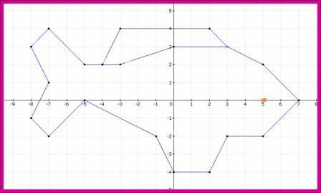

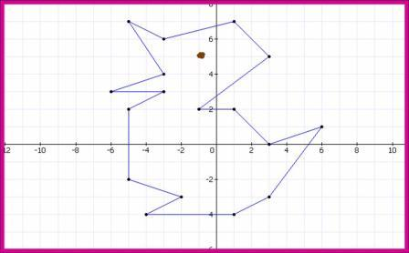

Иҗади бирем:
Нокталарны координаталар
яссылыгында билгеләгез һәм
фигураны төзегез
1 вариант.
(3; 3); (0; 3); (-3; 2); (-5;2); (-7;4); (-8;3); (-7;1); (-8;-1); (-7;-2); (-5;0); (-1;-2); (0;-4); (2;-4); (3;-2); (5;-2); (7;0); (5;2); (3;3); (2;4); (-3;4); (-4;2); күзе(5;0).
2 вариант.
(3; 0); (1; 2); (-1;2); (3;5); (1;7); (-3;6); (-5;7); (-3;4); (-6;3); (-3;3); (-5;2); (-5;-2); (-2;-3); (-4;-4); (1;-4); (3;-3); (6;1); (3;0); күзе (-1;5).
I-вариант
II-вариант

Slide 16
Өй эше:
§ 45 укырга
№ 1402; 1404
Иҗади бирем:
Берәр төрле кош-корт яки йорт хайваны фигурасын
уйлап сызарга һәм сызымдагы нокталарның коорди-
наталарын билгеле бер эзлеклелектә язарга.

